Slide 1













分析
文本
模型
文本關聯性分析模型建立
從非結構化文本中提取關鍵洞察
關聯
2025-11-20
專案測驗成果展示
結果
關鍵字與文件關聯性分析

Slide 2








專案概述與核心挑戰
專案概述
核心挑戰
從大量非結構化文本中建立可複用的關鍵字與文件關聯性分析模型
記憶體溢出問題
初始詞彙量高達726K 個，即便清理過後仍有88K，關聯分析會導致RAM爆掉
處理9943個文本、726,000個詞彙的龐大詞彙庫，避免記憶體溢出
文本結構碎片化
將分析範圍限制在部分有意義之詞彙的關聯结果
文本內容多為片段式名詞和敘事句，非連貫長篇文章
金融專業詞彙識別
專注於關鍵字分析而非傳統句子層級分析
需確保金融領域專有名詞被正確識別和保留
詞彙降維效果
第2頁 / 共7頁

Slide 3


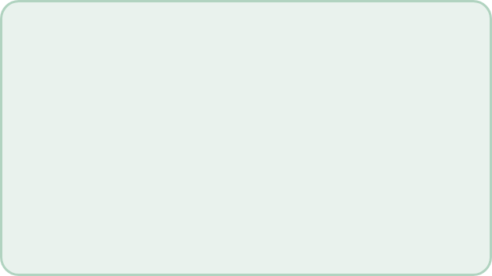
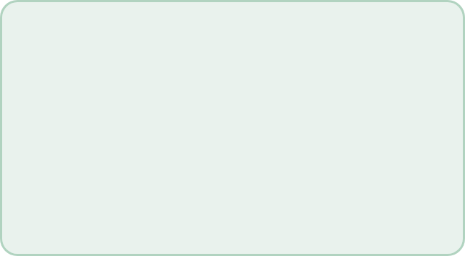
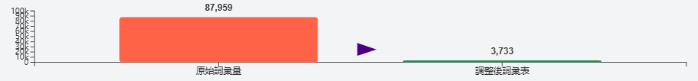





資料前處理策略
TF-IDF降維策略
運用詞頻-逆文件頻率方法，篩選最具代表性的關鍵字
最小文件頻次 (min_df)
最大文件頻次 (max_df)
50
500
詞彙至少出現在50個文檔中
詞彙最多出現在500個文檔中
減少95.7%
cleaned詞彙量
降維效益
顯著降低計算複雜度
排除高頻詞（普遍詞彙）
排除低頻詞（罕見詞彙）
為後續分析奠定基礎

Slide 4








NMF主題模型建立與示例
模型選擇
模型驗證
非負矩陣分解（NMF）具有良好的可解釋性，能清晰呈現主題與關鍵字間的權重關係，特別適用於處理TF-IDF生成的非負矩陣。
透過主題相似度矩陣分析，各主题間相似度普遍較低，證明NMF模型在主题分群上的有效性，確保了每个主題都能獨立且清晰地代表一類特定的文本内容。
主題0 - 數學/哲學
主題13 – 政治
主題2 - 總體經濟
幾何, 巴黎, 代數, 高等, 論文, 約翰, 哲學, 猜想, 學會, 皇家
term, 大臣, 總統, 總理, 民主, 議員, 內閣, 選舉, 部長, 眾議院
gdp, 人均, 購買力平價, 本幣, 比重, 總值, 位次, 人民幣, 全省, 推算
主題3 - 學術機構/人物
主題4 - 證券市場/金融
主題5 - 城市規劃/房地產
中國科學院, 院士, 當選為, 物理系, 北京大學, 所長, 部委, 學部, 清華大學, 曾任
證券, 控股, 股票, 收購, 業務, 資產, 上市, 億元, 旗下, 港元
公裡, 開發區, 街道, 平方, 經濟技術開發區, 鐵路, 區劃, 規劃, 天津, 億元

Slide 5
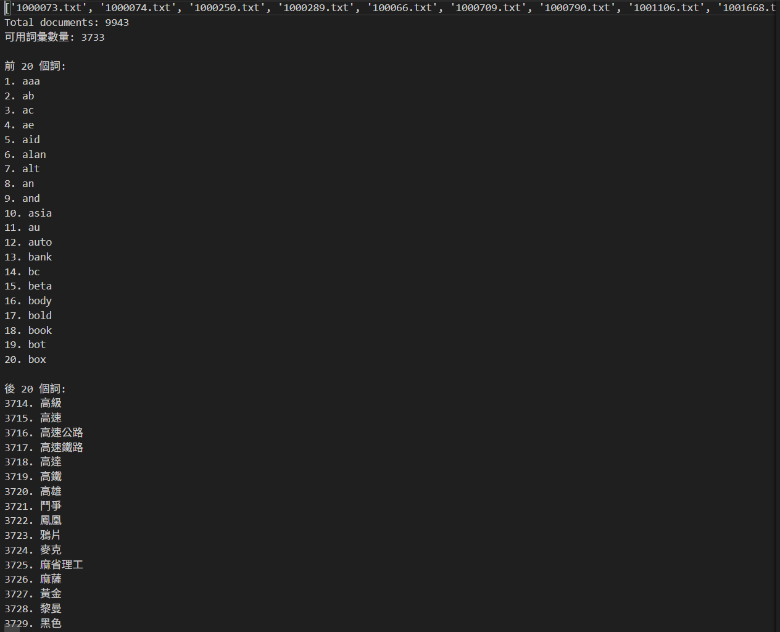
資料分析涵蓋範圍 與 關鍵字示例

Slide 6
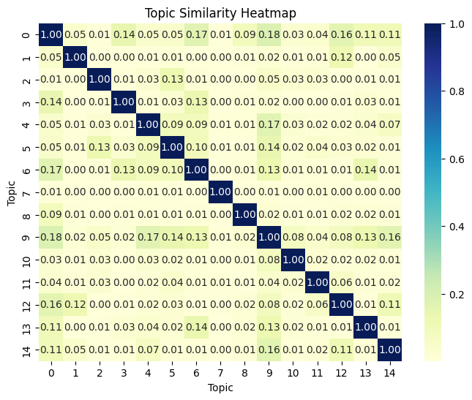

NMF主題模型相似度
主題相似度矩陣顯示: 大多主題間相似度偏低
可推論:個主題間語意重疊度低，分群效果良好
分群成果
NMF模型成功將文本資料分群為15個主題，每個主題由一組權重最高的關鍵字代表，展現了高內聚、低耦合的特性。

Slide 7
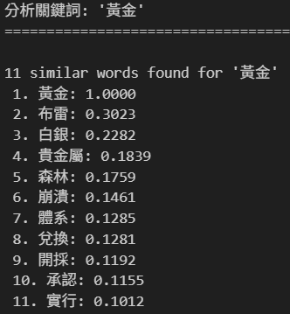



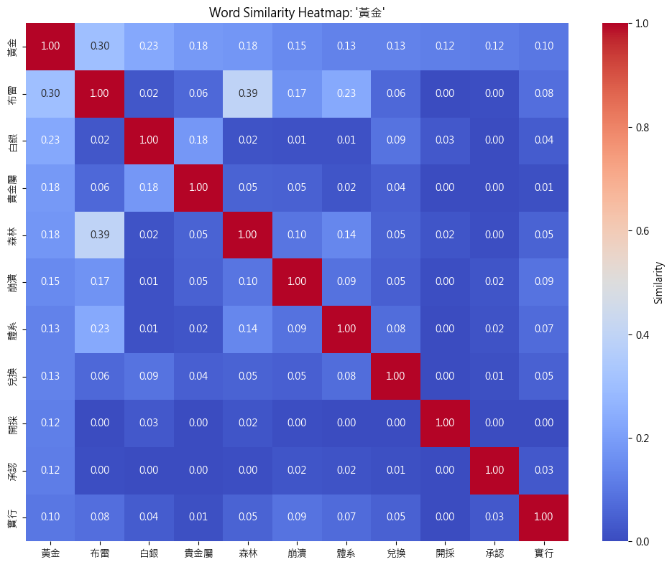













詞關聯性分析成果
以「黃金」為核心關鍵字，進行相似度分析，識別相關詞彙並歸類
分析結果
貴金屬相關詞彙
黃金
白銀
開採
布雷體系相關詞彙
布雷
森林
崩潰
體系
兌換
承認
實行
關鍵發現
「布雷、森林、崩潰、體系、兌換、承認、實行」等詞與黃金高度相似，合理反映布列敦森林體系的制度設計與瓦解。
「白銀、貴金屬、開採」則呈現黃金的市場屬性，與其他金屬語義接近
📊 分析基礎穩固
使用調整後的 TF-IDF 矩陣並進行 normalization，確保語義相似度計算準確。
整體相似度表現穩定，有助於後續主題判斷與語義探索。

Slide 8
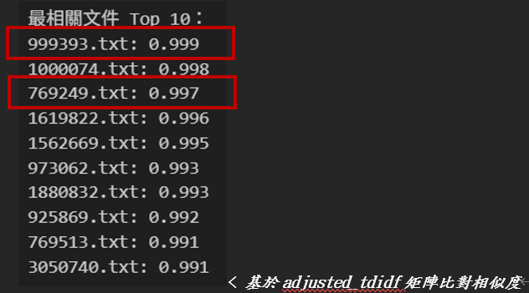
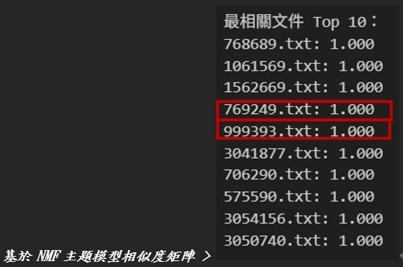
1000073.txt文本分析 -- 基於tdidf比對相似度v.s.基於NMF主題模型分析
即使經過主題模型的語義泛化處理，文件間的相似度仍保留原始結構，證明降維後分析具備穩定性與解釋力。
✅ 方法比較：TF-IDF vs NMF 主題模型
以 adjusted TF-IDF 矩陣 和 NMF 主題分布矩陣分別計算文件相似度。
取各方法的 Top 10 相似文件後，發現有 兩篇文件重疊。
🔍 分析結論
即使經過 NMF 主題模型的泛化處理，仍能保留部分原始語義相似度。
NMF 降維後的相似度矩陣更具解釋性，便於進行語義層面的比較與視覺化。
🎯 應用價值
證明主題模型不會造成語料失真，反而提升語義理解與分析效率。
適合用於文件分類、語義探索與相似度視覺化等任務。

Slide 9
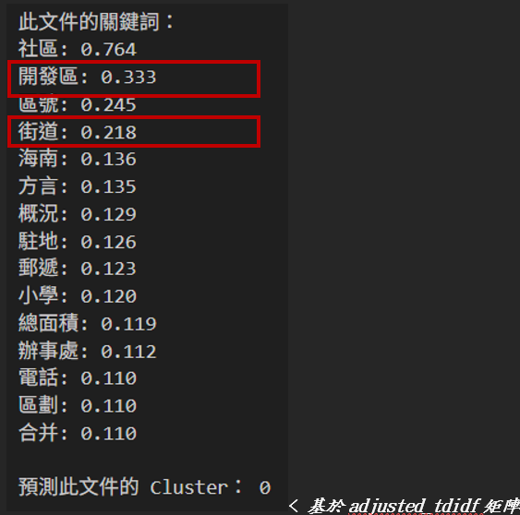
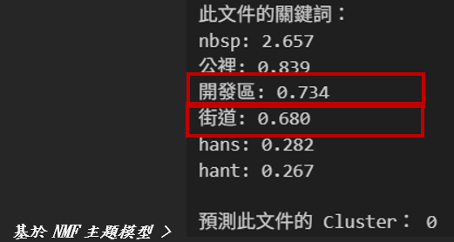
1000073.txt文本分析 -- 基於tdidf比對相似度v.s.基於NMF主題模型分析
即使分析模型不同，關鍵詞與分群結果仍展現一致性，證明文本主題具備穩定語義結構。
✅ 不同模型下的關鍵詞差異
Adjusted TF-IDF 選出的關鍵詞語義清晰、具代表性。
主題模型 (NMF) 選出的關鍵詞中包含未清理乾淨的技術性或雜訊文字，顯示該主題可能聚焦於資料品質較低的文本群。
🔁 關鍵詞與分群一致性
兩種方法皆選出 2 個重疊關鍵詞，且對應 相同的 cluster 分群結果。
可推論該文本主題與「區域開發」相關，語義穩定性高。

Slide 10
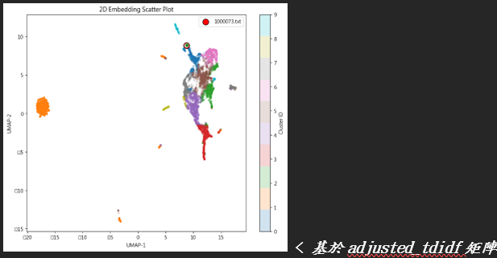
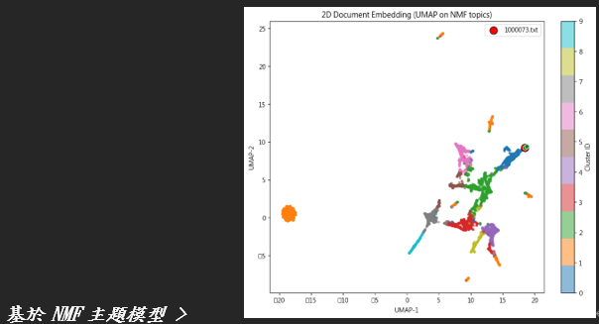
1000073.txt文本分析 -- 基於tdidf比對相似度v.s.基於NMF主題模型分析
Scatter plot 驗證文件分群一致，目標文本確實屬於藍色 cluster。
📊 Scatter Plot 分群比較重點
兩張散點圖顯示文件分群結果 高度一致。
目標文本 (紅點) 與相似文本 (綠點) 均落在 同一藍色 cluster。
分群結果清楚驗證該文本的主題歸屬，具穩定性與一致性。

Slide 11


















系統架構與核心功能
整體架構
原始文本資料
資料前處理
TF-IDF降維
NMF主題模型
關鍵字關聯查詢管道
文件關聯查詢管道
get_similar_words(keyword, top_k)
get_similar_docs(target_doc_id, top_k)
在調整後詞彙表中查找輸入關鍵字的索引，返回相似度最高的top_k個詞彙
基於文件相似度矩陣找出與目標文件最相似的top_k個文件
相似度計算
關鍵字提取
基於詞彙相似度矩陣(word_sim_matrix)計算關鍵字關聯性
extract_keywords：從文件中提取Top K關鍵字
視覺化呈現
文件分群
支援關鍵字關聯網絡圖可視化，直觀展示詞語間關聯
cluster_docs：使用文件嵌入向量進行文件分群
金融詞彙支援
多種視覺化
專門處理與儲存金融領域關鍵詞，避免錯誤切分
plot_doc_similarity、plot_network_graph、plot_document_scatter

Slide 12


















個人價值與技術洞察
技術能力展現
業務價值與洞察
資料前處理與降維
完整的數據科學專案生命週期
成功解決88,000詞彙的大數據挑戰，將詞彙庫精簡至3,733個關鍵詞，降低計算複雜度
從問題定義、演算法設計、模型實作到結果驗證，展現完整的專案管理能力
主題模型建立與分析
複雜數據轉化為有意義洞察
應用NMF模型成功將文本分群為15個主題，展現高內聚、低耦合的特性
展現將非結構化文本轉化為可操作數據的能力，為業務決策提供堅實基礎
系統設計與架構
設計關鍵字關聯與文件關聯查詢管道，建立可擴展的分析框架
兼具準確性與可解釋性
建立的分析框架不僅準確，且結果具有可解釋性，便於業務人員理解與應用
數據科學專案生命週期
問題定義
資料收集
資料前處理
模型建立
模型驗證
結果解釋
業務應用

